Slide 1

任务1 动态网站概述

Slide 2

能力目标
能够熟悉运用动态网站相关知识与客户进行业务沟通交流，培养学生网站建设行业的业务能力；
掌握网站建设行业网站开发概况及工作过程，培养学生形成工程化的思维习惯。

Slide 3
知识目标
了解什么是动态网站；
了解建立动态网站的目的；
熟悉建立动态网站的流程；
了解建立动态网站的原则；
了解建立动态网站的技术

Slide 4

任务描述
本次任务是在了解建立网站的目的、原则、技术的基础上，分析目前网站建设行业的动态和掌握建立动态网站的流程，同时根据编者提供的获取网站订单的途径进行实践。

Slide 5
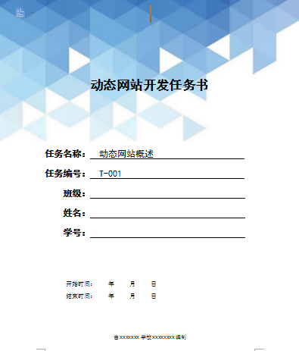
任务描述/任务书
子任务1：要求结合实际，写出建立动态网站的目的（不局限于教材8点）。（20分）
子任务2：结合教材，讨论网站开发的流程，并详细描述每个环节情况。（30分）
子任务3：根据教材中所给出的获取网站建设业务的途径，亲自实践，并在下表中写出实践情况及体会。（要求有图有真相）（50分）

Slide 6

情境导入
小李是刚入职问道茶具有限公司的营销人员，他的主要工作是开拓本公司茶具销售业务，于是小李开始思考如何推广公司产品。小李灵光一闪，想到了一个好主意：现在互联网这么发达，为什么不做一个公司动态网站呢？这样就可以把产品相关图文信息放到网上去宣传推广了。于是，小李把自己的想法和公司领导做了交流，得到了公司领导的肯定，在朋友的介绍下找到了你，而你目前正是某网络科技有限公司的业务经理，此时，一个网站建设的订单就产生了。
经过和小李多次沟通了解到，小李希望访问者能在网站上了解到公司的发展情况，能看到产品详细的图文介绍和公司新闻动态，另外，还需具有访问留言，在线QQ咨询，查看联系方式等功能以加强与访问者的互动，发掘潜在的客户，同时希望在网站的底部有友情链接一栏，这样有利于网站的推广与优化。

Slide 7

讨论（5人/组）
1.什么是动态网站？
2.建立动态网站有什么目的？
3.建立动态网站的流程是怎样的？
4.建立动态网站有什么原则？
5.建立动态网站的技术有哪些？

Slide 8

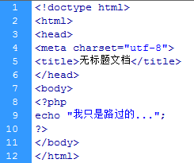
讨论/什么是动态网站？
动态网站是由动态网页所构成的。所谓动态网页，是指与静态网页相对的一种网页编程技术。
1 网页上有动画，这是动态网站？
2 这是动态网站吗？（test.php）

Slide 9
讨论/建立动态网站的作用？
提高行业竞争力；
树立企业形象；
发布商业信息；
推广宣传产品；
回答用户疑问；
提供便捷咨询服务；
发布公司新闻动态；
收集客户反馈信息等。
(还有其它的吗？)

Slide 10
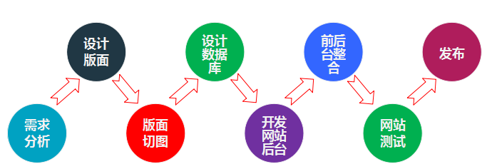
讨论/动态网站的开发流程？
以下每个环节都是谁做的呢？

Slide 11
讨论/动态网站开发的基本原则？
以客户为中心；
与时俱进；
严谨务实；
知己知彼；
把握细节
(谈一谈为什么？)

Slide 12




讨论/网站开发技术简介？
PHP
ASP
ASP.NET
JSP

Slide 13
THANK YOU !

